Slide 1

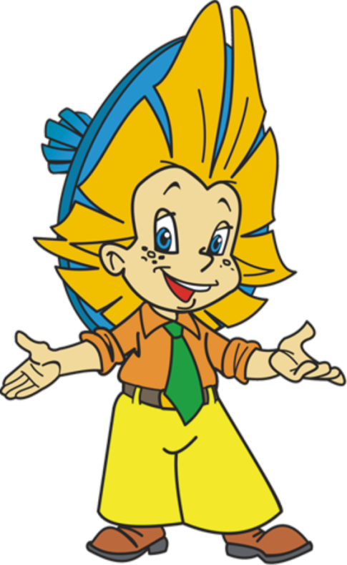
Узагальнюючий урок у 5 класі
ЧИСЛОВІ ВИРАЗИ. БУКВЕНІ ВИРАЗИ ТА ФОРМУЛИ.
РІВНЯННЯ. ТЕКСТОВІ ЗАДАЧІ

Slide 2
Мета уроку:
застосовувати знання і уміння учнів при розв’язуванні рівнянь,задач на рух, площу, периметр;
розвивати цікавість учнів до математики, прагнення краще вчити предмет; здатність до творчого застосування знань і вдосконалення умінь, до забезпечення переносу знань і способів дій у нові умови;
виховувати допитливість, уважність, натхнення, любов до навчання та вміння працювати разом.

Slide 3
Жила-Була у казковому палаці загадкова пані Формула.
Вона була непосидюча й постійно подорожувала
країною Математика. Вона мала безліч імен і так
часто мінялася, що піддані не впізнавали її особу. То
вона Формула Шляху, то Формула для обчислення
Площі Прямокутника, то Формула периметру.
Вона дуже добра й завжди готова допомогти тому, хто
не тільки впізнає її з першого погляду, але й
знає напам'ять усі її імена. Тому що
ФОРМУЛА - це
УРОК КАЗКА ПРО ПАНІ ФОРМУЛУ

Slide 4
Запис деякого правила за
допомогою букв, що встановлює взаємозв’язок
між величинами.
Пані Формула подорожувала, поки не потрапила до учнів 5 класу Вільшанської школи. Та чи впізнали її учні?

Slide 5
Як записати ці правила математичною мовою?
a
b
ФОРМУЛИ
ПРАВИЛА
Як знайти площу прямокутника, якщо відомі його сторони?
S = a ∙ b
Площа прямокутника дорівнює добутку довжини на ширину.
Як знайти периметр прямокутника, якщо відомі його сторони?
Периметр прямокутника дорівнює сумі довжин його сторін
P = a + a + b + b або
P = 2(a + b)
Як знайти пройдену відстань, якщо відомі час і швидкість руху?
Пройдена відстань – це добуток швидкості на час руху
s = v ∙ t
Правило, записане математичною мовою, – це формула

Slide 6
Формула площі прямокутника
ФОРМУЛИ
S = a ∙ b
Формула периметра прямокутника
P = a + a + b + b або
P = 2(a + b)
Формула відстані
s = v ∙ t

Slide 7
Пані Формула залишилася дуже задоволена, адже діти впізнали її. Але вони знали лише деякі імена Пані Формули, а вона має ще багато імен. Тому вона сказала, що при вивченні математики в наступних класах, учні дізнаються ще багато її імен.

Slide 8
А далі Пані Формула забажала подивитися, як же учні 5 класу вміють застосовувати вивчені формули на практиці. І вона запропонувала їм виконати наступні вправи.

Slide 9
Формула відстані.
s = v ∙ t
v = s : t
t = s : v
s = v ∙ t |  | 18 км | 160 км
v = s : t | 25 км/год | 6 км/год
t = s : v | 4 год |  | 4 год
100 км
40км/год
3 год

Slide 10

Задача.
Автомобіль рухається зі швидкістю 65 км/год.
За який час він пройде відстань 650 км?
t = 650 : 65
s = v ∙ t
t = 10
t = s : v

Slide 11

Задача.
З якою швидкістю повинна рухатися людина,
щоб пройти 20 км за 4 год?
v = 20 : 4
s = v ∙ t
v = 5 км/год
v = s : t

Slide 12





Задача.
З однієї станції у протилежних напрямках
одночасно вийшли два потяги. Швидкість одного
Потяга 80 км/год, а другого – 70 км/год. Яка відстань
буде між ними через дві години?

Slide 13
s = v ∙ t
2 год
2 год
70 км/год
80 км/год
?
( 70 + 80) 2 = ...
300 км

Slide 14

Задача.
Відстань між двома містами 600 км.
На зустріч одночасно з цих міст виїхали два
автомобілі . Перший рухався зі швидкістю
90 км/год, а другий – 110 км/год. Яка відстань
буде між ними через 2 години?
?

Slide 15
s = v ∙ t
?
2 год
2 год
90 км/год
110 км/год
600 км
600 - ( 90 + 110) 2 = ...
200 км

Slide 16
Формула площі прямокутника.
a
S = a ∙ b
b
а = S : b
b = S : a
60 см²
S |  | 12 км² | 120 мм²
a | 15 cм | 4 км
b | 4 см |  | 2 см
6 мм
3 км

Slide 17
Задача.
Знайти сторону прямокутника, якщо його
площа 384 см², а довжина 24см.
24 см
384 см²
?
S = a ∙ b
b =384 : 24
b = S : a
b = 16см

Slide 18
Площа прямокутника дорівнює 64 см². Знайти
сторону квадрата, якщо він має таку саму
площу, що і прямокутник.
S₁
S₁ = S₂
S1 = 64 см²
S2
а - ?
S_{кв} = a²
а = 8 см
8 cм

Slide 19
Формула периметра прямокутника.
P = a + a + b + b або
P = 2(a + b)
а | 14 | 21 |  | 12
b | 26 |  | 12
a + b |  | 50 | 36
2(a + b) |  |  |  | 72
24
29
24
40
36
80
100
72

Slide 20
Пані Формула подякувала учням за їх вміння застосовувати формули на практиці під час розв’язування задач. Але вона вирішила протестувати учнів, щоб виявити рівень знань кожного учня. І Пані Формула запропонувала учням наступний тест.

Slide 21
Тест.
Знайти площу фігури, зображеної на рисунку, якщо довжина сторони кожної клітинки дорівнює 1 см.
19 см²
Молодець!
16 см²
15 см²
24 см²

Slide 22
14 см²
Молодець!
Молодець!
15 см²
16 см²
20 см²

Slide 23
Правильно!
40 см²
36 см²
42 см²
38 см²

Slide 24
Використовуючи формулу s = vt, знайти невідому величину:
V
км/год
22
Правильно!
110 км
t
год
4
66 км
S
км
44 км
88 км

Slide 25
Використовуючи формулу S = ab, знайти невідому величину :
a
S = ab
Правильно!
b
48 см²
36 см²
а
М
12
880 см²
b
м
40
480 см²
S
м²

Slide 26
Використовуючи формулу S = ab, знайти невідому величину :
a
S = ab
Правильно!
b
480 м²
36 м²
а
М
12
4320 м²
b
м
30 м²
S
м²
360

Slide 27
Використовуючи формулу S = ab, знайти невідому величину :
a
S = ab
Правильно!
b
1440 м
80 м
а
М
120 м
b
м
6
40 м
S
м²
240

Slide 28
Пані Формулі так сподобалось, як працюють учні 5 класу, що вона запропонувала їм трішки відпочити і здійснити подорож до чарівного палацу рівнянь.
(Фізхвилинка)

Slide 29
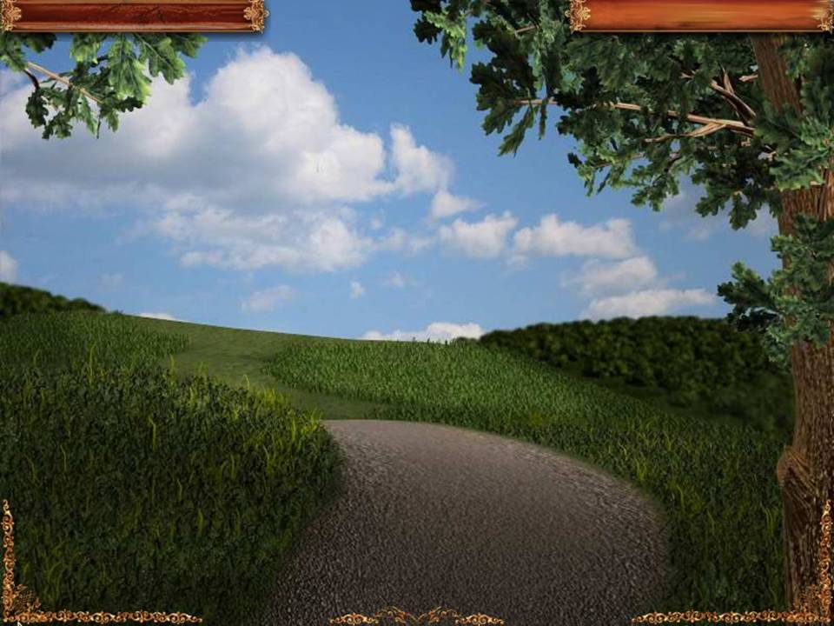
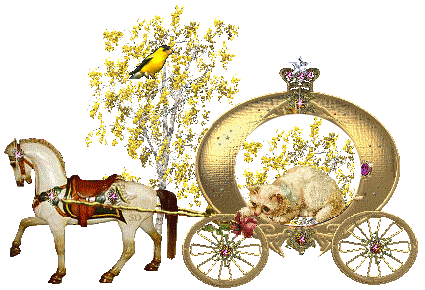
Дорога до палацу була мальовничою, а сам палац охороняли дві чарівні феї.

Slide 30
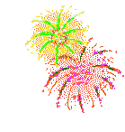
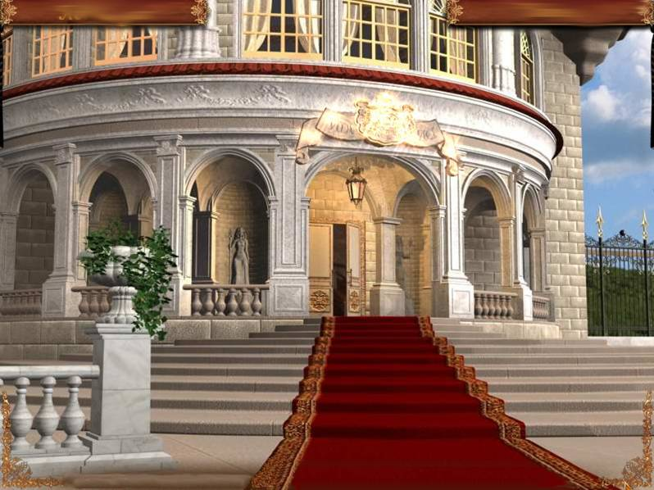
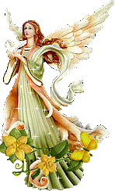
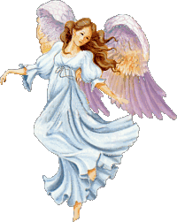
ПАЛАЦ РІВНЯНЬ

Slide 31

Пропуском до Палацу рівнянь
було проведення гри
“Незакінчене речення”,
яку запропонували
чарівні феї.

Slide 32
а) рівнянням називається…
б) коренем рівняння називають…
в) розв’язати рівняння – це означає…
рівність, яка містить невідоме число, позначене буквою.
те значення невідомого, при якому рівняння перетворюється на правильну числову рівність.
знайти всі його корені

Slide 33
1. Щоб знайти невідомий доданок, треба…
Від суми відняти відомий доданок
2. Щоб знайти невідоме зменшуване, треба…
До різниці додати від’ємник
3. Щоб знайти невідомий від’ємник, треба…
Від зменшуваного відняти різницю
4. Щоб знайти невідомий множник, треба…
Добуток поділити на відомий множник
5. Щоб знайти невідоме ділене, треба…
Частку помножити на дільник
6. Щоб знайти невідомий дільник, треба…
Ділене поділити на частку

Slide 34
Чарівні феї пропустили учнів до кімнат палацу. Тут було так дивно, чарівно і загадково. На одній зі стін висів портрет китайського мислителя та філософа Конфуція, а поруч була записана умова:

Slide 35


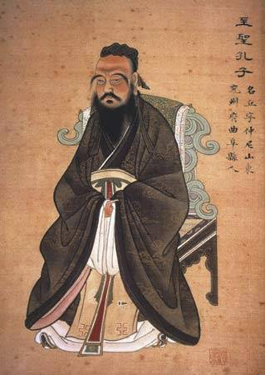

Конфуцій
Кун Цю
(кит. 孔子)
551 до н. е. – 479 до н. е.) —
китайський мислитель
та філософ.
№1
2x=46
1. Розв'яжіть рівняння.
2. Значення x – це
порядковий номер літери
в алфавіті.
Прочитай
вислів,
розв’язавши
рівняння.
Те, що
незрозуміло,
потрібно
з'ясувати.
Конфуцій
№28
n+43=46
№29
25: x=25
№30
h–15=8
№31
p+21=32
№2
35:z=5
№3
12+m=42
№4
27–z=8
№21
x:2=1
№16
4x=80
№22
h–17=1
№24
4x=40
№5
3x=54
№23
p+12=31
№25
99:z=3
№10
x:2=5
№27
25–z=1
№13
5a=60
№20
n+15=27
№6
42:z=6
№12
p+13=30
№15
2n=38
№26
24+m=46
№17
38:z=2
№18
15+m=38
№14
24–k=8
№19
69–z=48
№9
n–12=7
№11
h–11=13
№7
18+m=28
№8
44–z=23

Slide 36
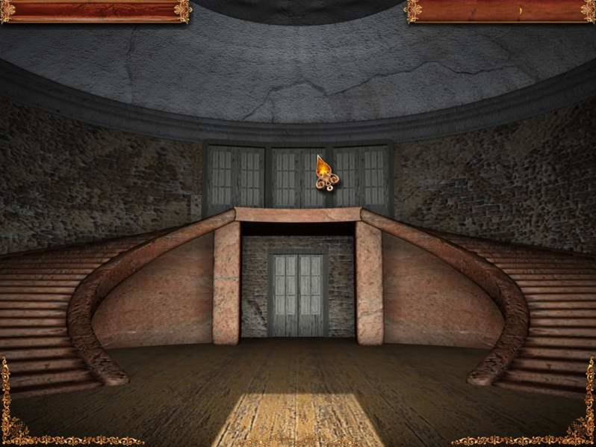
Подорож продовжилася і Пані Формула повела учнів по кімнатах палацу

Slide 37
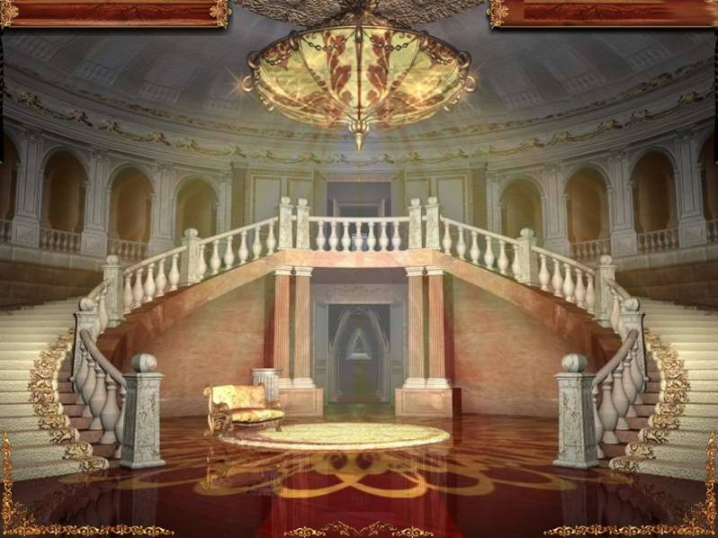


Slide 38
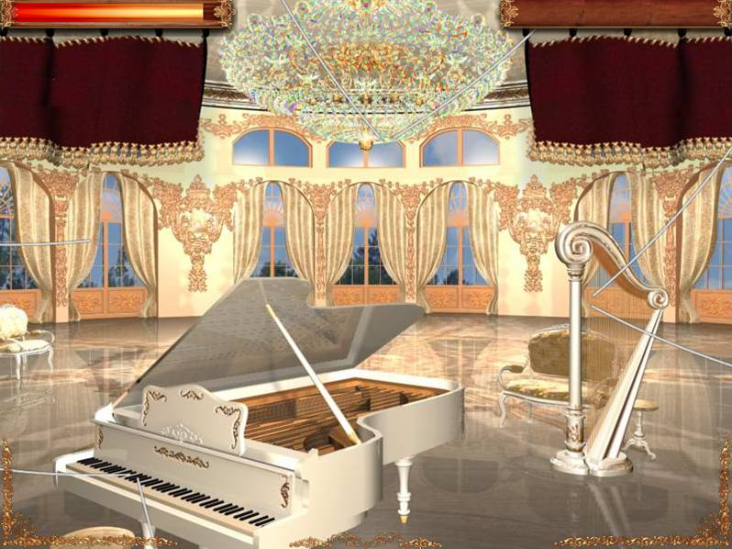

Slide 39
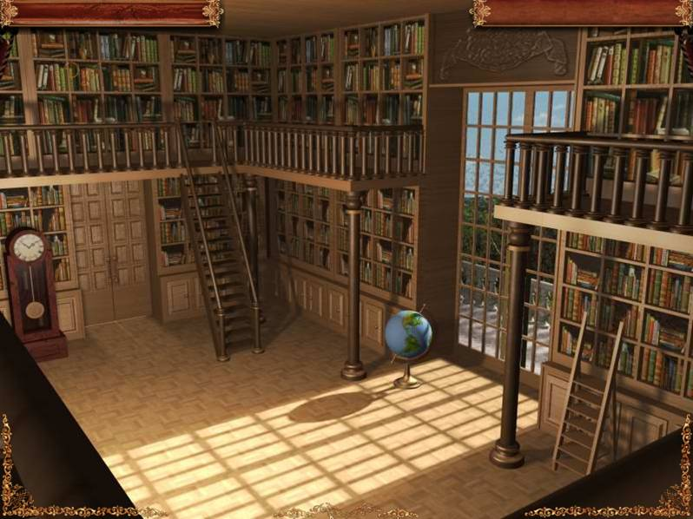
Найбільше всім сподобалося в бібліотеці, адже саме там Пані Формула запропонувала розгадати кросворд

Slide 40
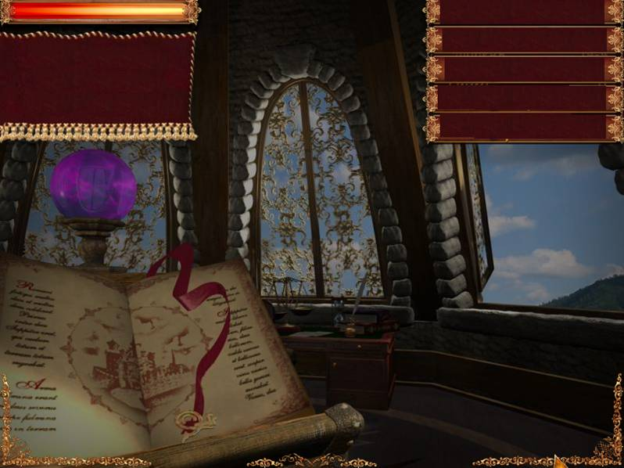
м
н
о
ж
н
и
к
н
у
л
ь
д
і
л
ь
н
и
к
ф
о
р
м
у
л
а
р
і
в
н
я
н
н
я
с
у
м
а
с
т
е
п
е
н
я
ь
Notes:
Компонент дії множення
На яке число не можна ділити
Компонент дії ділення
Правило, записане математичною мовою
Рівність, що містить невідоме число
Результат дії додавання
Піднесення до…

Slide 41
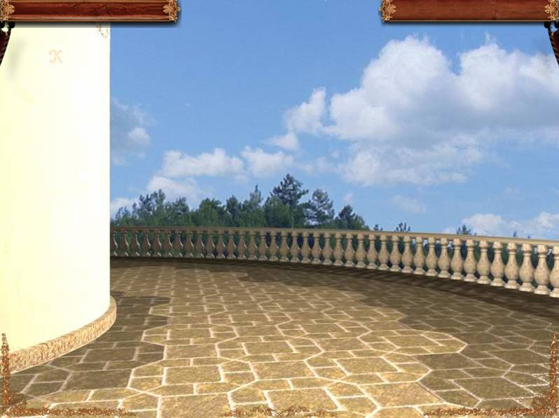
Мудрість (грец. Σοφία) — володіння знанням, розумінням, досвідом,обачністю та інтуїтивним розумінням, включно із здатністю, також вживати ці якості. Це розсудливе та грамотне застосування знань.
Саме мудрість і знання потрібні будуть завтра на контрольній роботі

Slide 42
Подорож добігла кінця. Пані Формула виставила учням бали за роботу, побажала добре справитися з контрольною роботою і на останок задала домашнє завдання: ст. 104. завдання для перевірки знань №3 .

Slide 43
ДО НОВИХ ЗУСТРІЧЕЙ!

